Slide 1
TRANSPORTUL PE APE INTERIOARE
INTRODUCERE

Slide 2
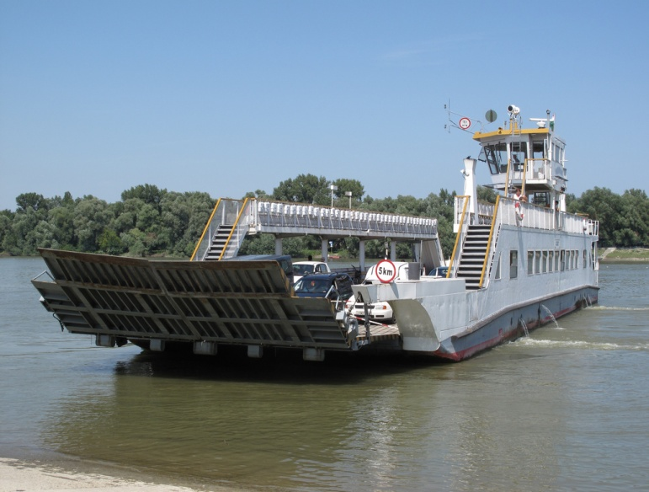
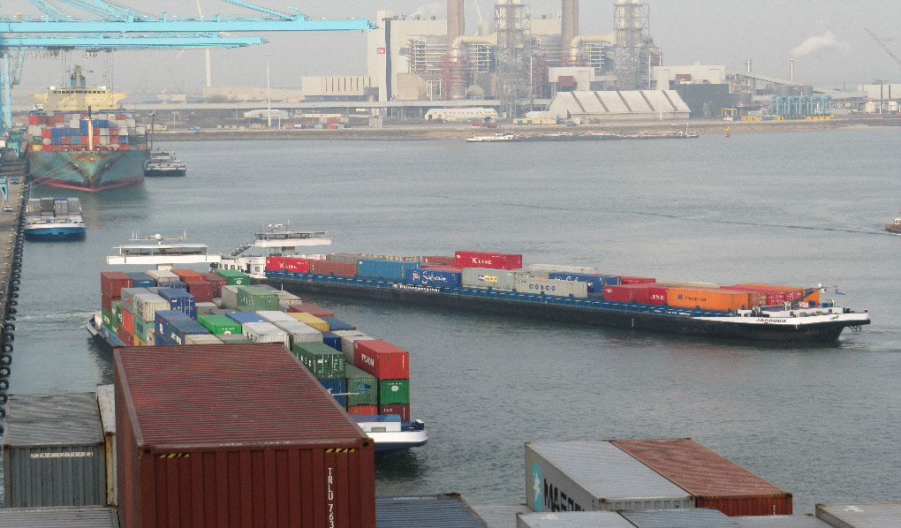
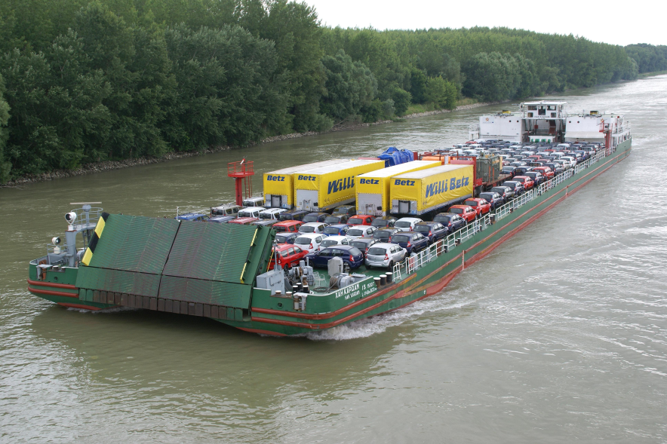
TIPURI DE NAVE FLUVIALE CARE RĂSPUND CERINŢELOR TRANSPORTULUI INTERMODAL

Slide 3
În prezent, navigaţia fluvială atât în Europa, cât şi pe alte continente deţine o pondere tot mai mare în ansamblul transporturilor de mărfuri. Din datele statistice publicate rezultă, de exemplu, faptul că, în Europa Centrală, navigaţia fluvială deţine aproape 1/3 din totalul traficului, avand o tendinţă de creştere permanentă.
În aprecierea importanţei acestui sistem de transporturi, se ţine seama de mai multe elemente, între care mai importante sunt:
a) nivel destul de scăzut al cheltuielilor de exploatare, transporturile fluviale reprezentând una din modalităţile de transport ieftine pentru mărfurile de comerţ exterior (de exemplu: de 2-3 ori mai ieftine decât cele feroviare, pe distanţe medii şi lungi);
b) economicitatea mai ridicată, în general, a transporturilor fluviale, ca urmare a cheltuielilor de investiţii mai reduse pentru dezvoltarea infrastructurii acestora, comparativ cu investiţiile pentru infrastructura celorlalte modalităţi de transport (de exemplu, flota fluvială are în componenţa ei o serie de nave fără propulsie, cu o complexitate de natură constructivă mult mai redusă, realizabilă cu investiţii minime);

Slide 4
c) capacitatea mare de transport, care asigură reducerea cheltuielilor de transport pe unitatea de încărcătură, şlepurile şi barjele încărcate pot forma convoaie de până la 40.000 tone deplasate cu ajutorul unui singur remorcher sau împingator, ceea ce permite atragerea în circuitul economic internaţional şi a unor mărfuri ieftine insuficient de rentabile în cazul transportării lor cu alte mijloace;
d) prezentarea unor riscuri mai reduse şi cu o intindere mai mică pe timpul transportului, comparativ cu transportul maritim, ceea ce permite utilizarea unor ambalaje mai puţin costisitoare şi plata unor prime mai mici de asigurare;
e) asigură progresul diferitelor ramuri economice în zonele cu trafic intens fluvial, în special al industriilor care folosesc materii prime sau mărfuri transportabile pe calea apei (industria siderurgică şi metalurgică, industria petrochimică şi chimică, industria energetică, construcţiile navale etc.).

Slide 5
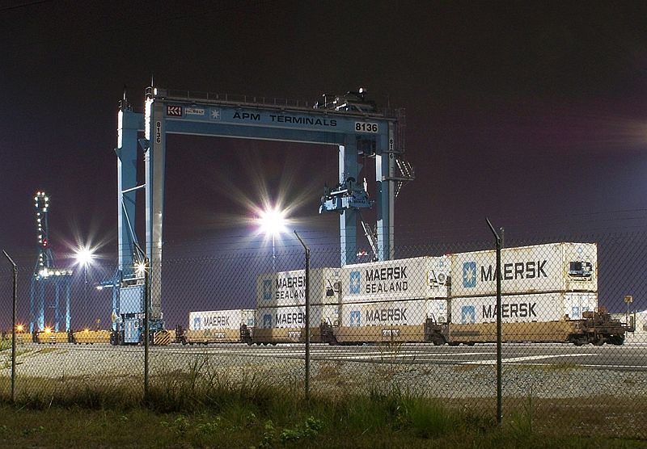
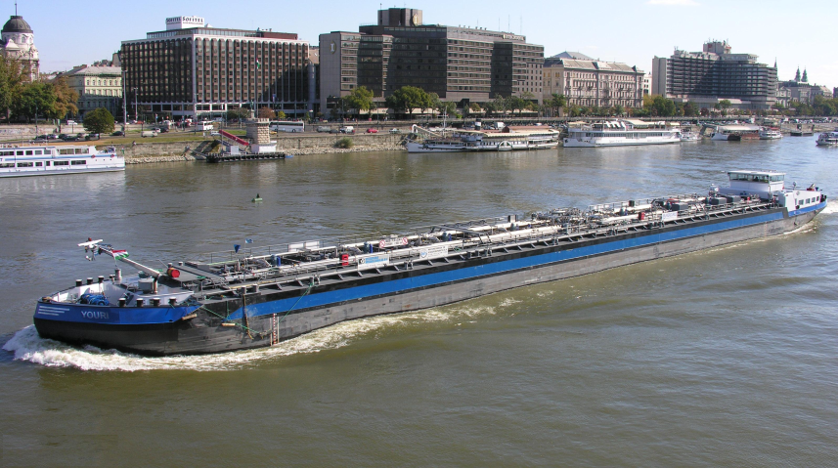
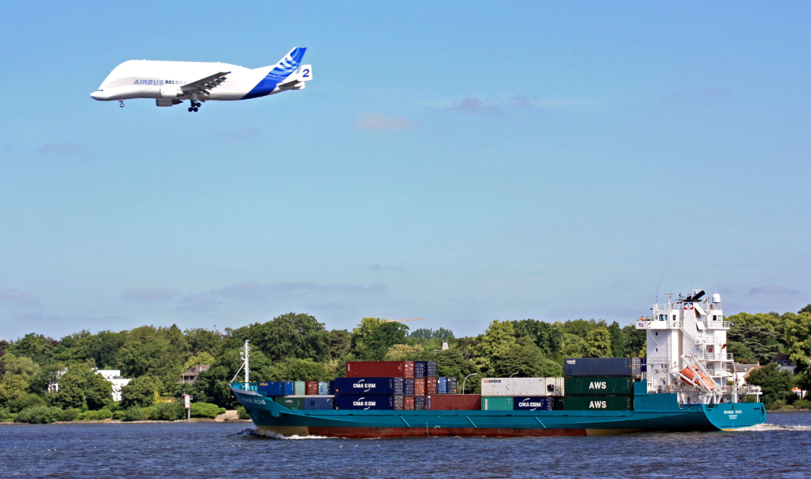
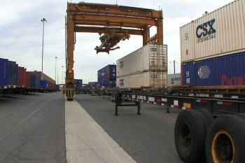
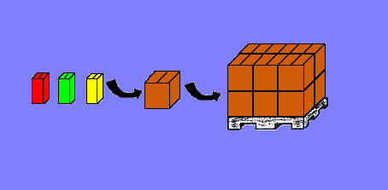
CARACTERUL INTERMODAL AL MĂRFII
Ambalarea primară, secundară, terţiară

Slide 6
Paletarea
De cele mai multe ori este bine ca marfa să fie împărţită în unităţi (aşezată pe paleţi) în container decât lăsată în cutii de carton. Faptul că cutiile sunt aşezate pe paleţi şi învelite în folie de celofan le protejează mai bine de infiltrarea apei pluviale şi a celei care apare în urma procesului de condens din container.
Împărţirea în unităţi previne în primul rând deteriorarea ambalajului primar şi astfel face ca bunurile să fie vandabile imediat. În acele cazuri în care cutiile au defecte estetice, este destul de costisitoare reambalarea bunurilor într-o cutie nouă. De obicei este mai ieftin să fie împărţite în unităţi.

Slide 7
Containerizarea
Containerizarea a început în ţările industriale încă din anii ’30, când companii de navigaţie din SUA, Marea Britanie, Franţa s.a. realizau transporturi de mărfuri în containere, cu nave obişnuite pentru transportul mărfurilor generale. Pe căile ferate, în porturile maritime şi fluviale ale acestor ţări au apărut în acea vreme containere de construcţii şi dimensiuni diferite, îndeosebi pentru transportul intern de mărfuri.
Marfa în container încărcat complet (Full Container Load - FCL)
Un FCL este un transport care utilizează întreaga capacitate a containerului, chiar dacă aceasta se referă la greutate sau la volum.
Marfa în container încărcat parţial (Less than Container Load - LCL)
Încărcăturile individuale care sunt prea mici ca să ocupe un container întreg sunt denumite mărfuri pentru container încărcat partial (LCL) şi sunt comasate de către un transportator naval sau de către un transportator obişnuit care desfăşoară operaţiuni „Ne-Navale” (Non - Vessel - Operating Common Carrier - NVOCC) cu alte încărcături şi apoi expediate împreună într-un container. Datorită manipulărilor repetate a mărfii este obligatoriu ca bunurile să fie împărţite în paleţi sau aşezate într-o ladă sau cutie şi să fie bine protejate de apă. Pentru că nu se cunoaşte niciodată natura transportului din care vor face parte bunurile respective cea mai mare grijă trebuie avută la ambalarea acestor bunuri.

Slide 8
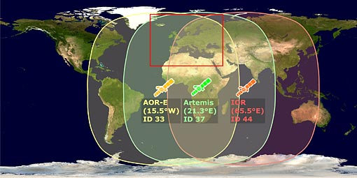
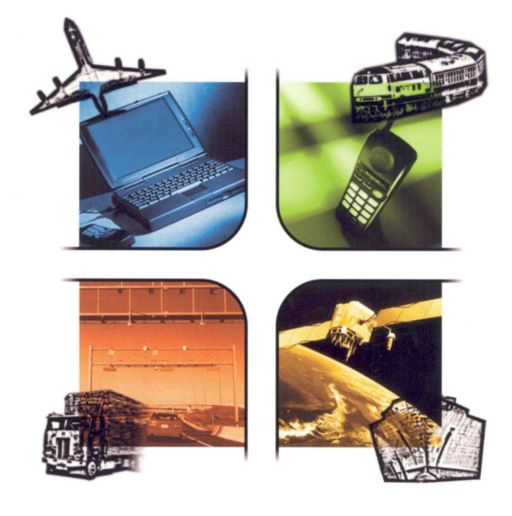
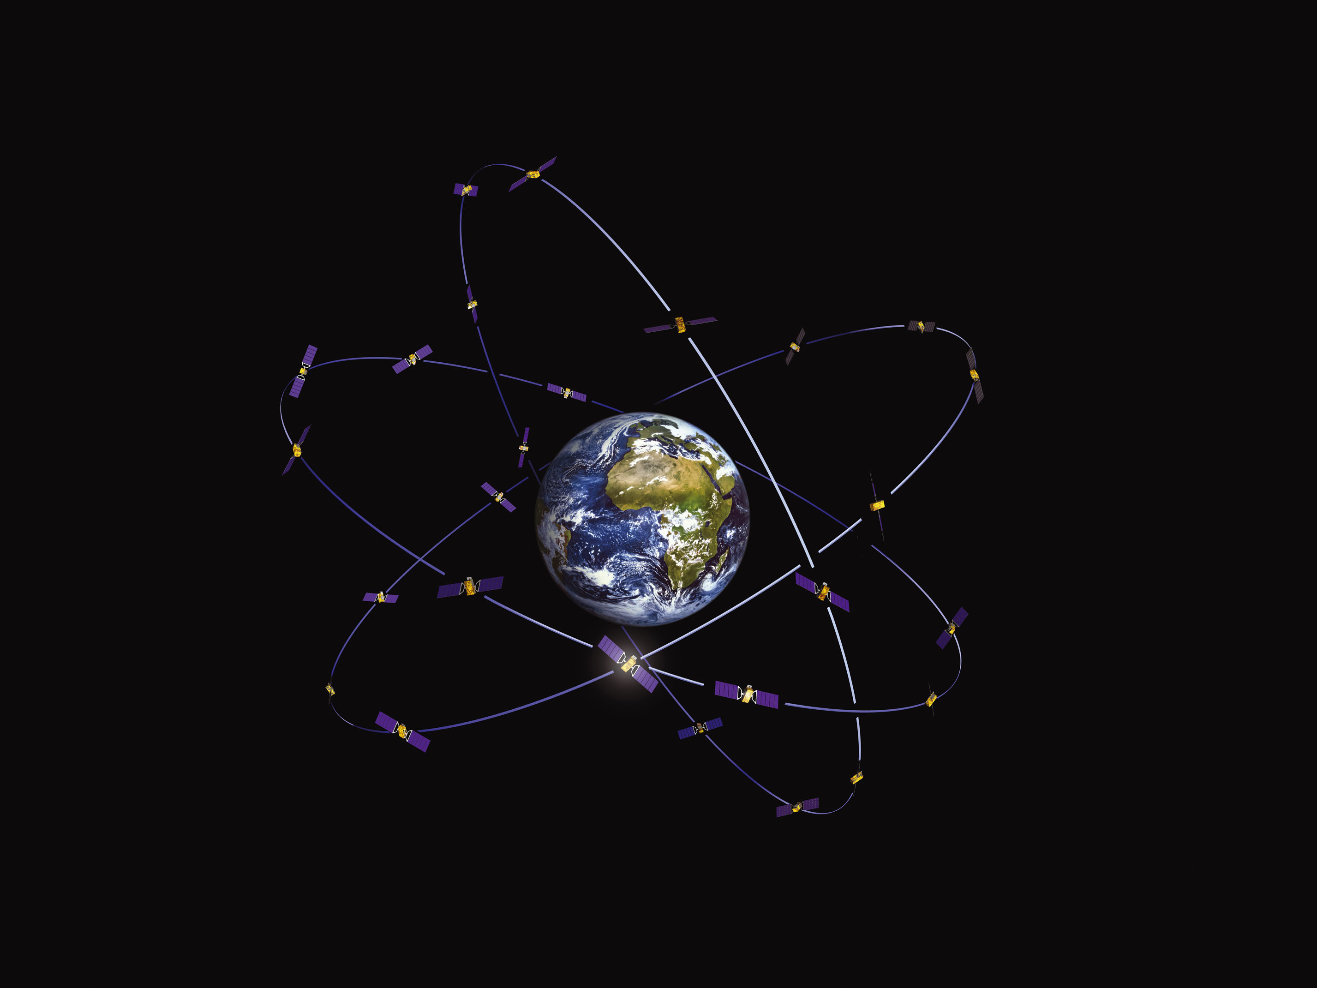
ROLUL SISTEMELOR DE MANAGEMENT AL TRAFICULUI ÎN ASIGURAREA TRANSPORTULUI COMODAL
Prezent...orbitele şi aria de acoperire (chenarul roşu) a sateliţilor EGNOS/Galileo

Slide 9
„Sistemele de transport inteligente” presupun aplicarea tehnologiilor informaţiei şi comunicaţiilor (TIC) în domeniul transporturilor. Astfel de aplicaţii sunt dezvoltate pentru diverse moduri de transport, precum şi pentru a favoriza interacţiunea acestora (inclusiv platforme intermodale).
Sectorul transportului maritim a introdus SafeSeaNet şi sistemul de informare şi monitorizare a traficului navelor (VTMIS) şi face progrese în direcţia introducerii unui sistem automat de identificare a navelor (AIS) şi a unui sistem de identificare şi urmărire a navelor la distanţă mare (LRIT).
Pe căile navigabile interioare sunt disponibile servicii de informaţii fluviale (RIS) în vederea gestionării utilizării căilor navigabile şi a transportului de marfă.
În reţeaua feroviară se introduc treptat Sistemul European de Management al Traficului Feroviar (ERTMS) şi aplicaţiile telematice pentru transportul de marfă (TAF TSI).
În domeniul sistemelor de transport inteligente rutiere se numără sistemele de management şi control al traficului în zonele urbane şi pe autostradă, sistemele de taxare rutieră electronică şi cele de navigaţie rutieră.
Tehnologiile ITS sunt esenţiale pentru introducerea eFreight, prin care se furnizează online, în mod securizat, informaţii privind localizarea şi starea mărfurilor transportate (în special în cazul mărfurilor periculoase şi al animalelor vii) în timpul transportului. Acest concept poate fi extins şi la alte activităţi din lanţul de aprovizionare, cum ar fi schimbul de informaţii privind conţinutul în scopuri comerciale sau de reglementare, prin utilizarea unor tehnologii inovatoare, cum ar fi identificarea prin radiofrecvenţă (RFID Radio Frequency Identification), precum şi exploatarea aplicaţiilor sistemului EGNOS/Galileo de poziţionare prin satelit.

Slide 10
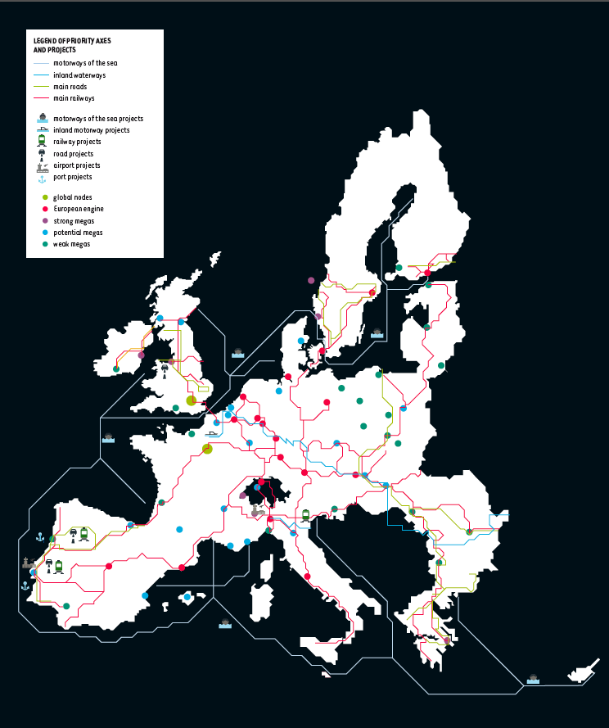
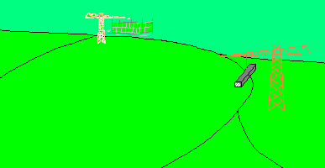
POSIBILE OBIECTIVE ÎN DEZVOLTAREA TRANZITULUI INTERMODAL
Conceptul Freight Shuttle

Slide 11
Scurtă prezentare a indicatorilor care caracterizează transportul fluvial
Indicatorii cantitativi se referă la volumul activităţii de transport planificat şi realizat. Principalii indicatori cantitativi (de volum) sunt: mărfuri transportate (expediate), parcursul mărfurilor, distanţa medie de transport, volumul total al transporturilor de mărfuri, venituri brute (exprimate într-o monedă de circulaţie internaţională) din transporturile de marfă efectuate cu flota proprie. Cu unele excepţii, modul de stabilire al acestor indicatori cantitativi este similar cu cel utilizat în cadrul celorlalte modalităţi de transport (feroviar, auto, maritim etc.).
Pentru traficul fluvial, volumul transporturilor se determină prin relaţia:
Vf =Vmb · K
în care:
Vf = volumul mărfurilor transportate pe fluviu
Vmb = volumul mărfurilor transportate în anul de bază
K = coeficientul de creştere al activităţii economice a beneficiarilor deserviţi de mijloacele de transport fluviale

Slide 12
Scurtă prezentare a indicatorilor care caracterizează transportul fluvial
Dacă ne vom referi însă numai la volumul mărfurilor transportate cu flota fluvială proprie, relaţia pentru determinarea volumului de transport realizat este:
V_{fp}
în care:
V_{fp} = volumul mărfurilor transportate cu flota fluvială proprie
1... 3 = cele trei categorii principale de mărfuri din componenţa traficului fluvial: lichide, de masă (minereuri, cărbuni, cocs etc.) şi generale
V_{imp} = volumul importului de mărfuri în trafic fluvial pe cele trei categorii principale
V_{exp} = volumul exportului de mărfuri în trafic fluvial pe cele trei categorii principale
I_{p} = indicele de participare a flotei fluviale proprii

Slide 13
Scurtă prezentare a indicatorilor care caracterizează transportul fluvial
Parcursul mărfurilor se stabileşte prin însumarea parcursurilor parţiale dintre tonele de marfă transportate de fiecare navă fluvială în fiecare voiaj şi distanţa pe care se efectuează transportul.
Pt/km
în care:
P_{t / km} = parcursul mărfurilor în tone/kilometru
G_{i} = greutatea mărfurilor transportate de fiecare navă în fiecare voiaj
d_{i} = distanţa pe care se efectuează fiecare transport
Acest indicator se centralizează pe întreaga flotă fluvială (după ce a fost stabilit pe fiecare navă fluvială în parte), exprimând sursa propriu-zisă a veniturilor realizate de flota fluvială. Cu cât parcursul mărfurilor este mai mare şi durata staţionărilor mai mică, cu atât va fi mai mare şi numărul de voiaje, respectiv veniturile realizate vor creste.

Slide 14
Scurtă prezentare a indicatorilor care caracterizează transportul fluvial
Coeficientul de utilizare al parcului de nave (γ):
în care:
t_{i} = timpul de exploatare a navei exprimat în zile
C_{i} = capacitatea navei (tone)
z_{i} = numărul zilelor inventar pentru navă

Slide 15
MANAGEMENTUL RESURSELOR UMANE

Slide 16
Principalele activităţi ale managementului resurselor umane
Problematica managementului resurselor umane cuprinde activităţile organizaţionale care vizează fluxul de personal din unitate, condiţiile de menţinere şi dezvoltare a acestuia, adică:
asigurarea cu personal, constând din analiza postului, planificarea resurselor umane, recrutarea şi selecţia personalului;
menţinerea (întreţinerea) personalului, adică: compensaţia, sănătatea şi securitatea, acomodarea, relaţiile de muncă;
dezvoltarea resurselor umane, constând din perfecţionarea, evaluarea performanţei, dezvoltarea individuală şi organizaţională.

Slide 17
Principalele activităţi ale managementului resurselor umane
La nivelul unei organizaţii există patru categorii de personal care prezintă maximă importanţă în planificarea resurselor umane, după cum urmează:
personalul existent;
personalul nou recrutat;
angajaţii potenţiali;
angajaţii pe punct de plecare.

Slide 18
Ca parte inseparabilă a procesului de planificare a unei organizatii, planificarea resurselor umane este procesul de analiză şi identificare a necesarului de personal pe profesii, calificări, vârstă, sex. Etapele procesului de planificare a resurselor umane:
Evaluarea resurselor umane necesare în perspectivă
Analiza disponibilităţilor cantitative şi calitative de resurse umane
Analiza posibilităţilor de asigurare cu resurse umane din interiorul şi din exteriorul organizaţiei
Schimbările mediului ambiant
PLANIFICAREA
RESURSELOR UMANE
Planul de recrutare:
  Recrutare
Selecţie
Integrare
Planul de pregătire şi perfecţionare
Planul de promovare:
  Perfecţionare
Promovare
Stabilirea necesarului cantitativ pe:
● Profesii ● Vârstă
● Meserii ● Sexe

Slide 19
RERUTAREA RESURSELOR UMANE
Recrutarea personalului reprezintă procesul de căutare, de localizare, de identificare şi atragere a candidaţilor potenţiali din care urmează să fie aleşi candidaţi capabili care prezintă caracteristicile profesionale necesare sau care corespund cel mai bine cerinţelor posturilor vacante actuale şi viitoare.
În procesul de recrutare se disting trei faze principale: evaluarea postului (analiza), campania de angajări, gestiunea intrărilor.

Slide 20
Etape
Faze
Definirea postului
Bază pentru apreciere
I.Evaluarea postului
Definirea profilului candidatului
Gestiunea carierelor
Identificarea surselor de recrutare
Folosirea mijloacelor de recrutare
Repetare dacă este cazul
II.Campania de angajări
Campania de anunţuri
Selecţia candidaţilor
Alegerea
Angajarea
III.Gestiunea intrărilor
Integrarea
Faze şi etape ale procesului de recrutare şi selecţie

Slide 21
Caracterizarea metodelor de recrutare a resurselor umane
Metode | Caracteristici
Publicitate | Atrage solicitanţii care apreciază că pot efectua activităţile specificate; Oferă puţine amănunte despre post; Un răspuns nesatisfăcător nu poate fi analizat; Rezultatele sunt influenţate de mijloacele de comunicare; Atingerea scopului depinde de existenţa unui număr mare de cititori fără serviciu sau care, deşi au serviciu, doresc să şi-l schimbe, considerând că pot ocupa funcţia vacantă descrisă.
Căutare | Vizează, în mod direct, candidaţii cei mai competenţi; Foloseşte o specificare precisă, complexă şi detaliată; Rezultatele nu sunt afectate de factori nerelevanţi; Candidaţii, fiind mai obiectivi, pot fi apreciaţi în mod corect; Criteriile prestabilite creează o încredere reciprocă în hotărârile clientului şi ale candidatului.
Reţeaua cunoştinţelor | Se adresează numai persoanelor cunoscute, foloseşte o specificare sentimentală, aprecierile putând fi subiective; Rezultatele sunt influenţate de subiectivismul celor la care se apelează; Se adresează unor persoane care nu sunt interesate de ocuparea postului respectiv; Aria de cuprindere a potenţialilor candidaţi este limitată; Timpul consumat pentru recrutare este mare.

Slide 22
Caracterizarea metodelor de recrutare a resurselor umane
Folosirea consilierilor | Se asigură o bună recrutare atunci când consilierii sunt competenţi; Consilierii folosesc, de fapt, metoda publicităţii.
Fişier cu potenţiali angajaţi | Asigură rapiditate în recrutare dacă informaţiile sunt clare, complete, sincere, pe înţelesul tuturor; Informaţiile conţinute să nu constituie surse de erori sau interpretări.
Activităţi de marketing | Consideră recrutarea ca o activitate de marketing, fiind posibilă identificarea persoanelor care corespund cerinţelor posturilor; Asigură atragerea persoanelor către postul respectiv; Permit evidenţierea cerinţelor calitative necesare postului.

Slide 23
Caracterizarea metodelor de recrutare a resurselor umane
Agenţiile de recrutare | Identifică, verifică, contactează şi selectează candidaţii potrivit profilului postului; Asigură asistenţă în luarea deciziei de angajare; Urmăreşte integrarea celor angajaţi de organizaţie.
Şcoli, licee, universităţi | Asigurarea coordonării de către centrele de plasare a forţei de muncă; Integrarea rapidă prin programele de muncă în cooperare şi stagiile de practică organizate în organizaţii; Angajarea temporară sau în regim permanent a studenţilor care pot fi promovaţi după terminarea studiilor.
Internet | Uşurinţa contactării potenţialilor candidaţi; Timp scurt şi cost scăzut; Permanenţă în transmiterea informaţiilor către cei interesaţi; Posibilitatea cunoaşterii unui volum mare de informaţii; Posibilitatea realizării unor legături între paginile de oferte de muncă şi cele ale organizaţiilor; C.V.-urile pot fi structurate după cerinţele organizaţiei, ceea ce le face uşor de analizat de către cei care iau decizii.

Slide 24
Probleme majore ale sănătăţii resurselor umane
Problemele sănătăţii angajaţilor sunt complexe şi variate, incluzând diferite situaţii, de la îmbolnăvirile minore la cele grave, care afectează capacitatea de muncă, unele funcţii fiziologice sau chiar viaţa. Astfel de probleme se referă la următoarele aspecte:
  Sănătatea fizică generală;
  Sănătatea psihică/emoţională;
  Aspectele sociale ale sănătăţii (fumatul, alcoolismul, consumul de droguri şi altele).

Slide 25
Protecţia şi securitatea muncii
Protecţia muncii este ansamblul măsurilor tehnice, sanitare, organizatorice şi juridice, care au ca scop ocrotirea vieţii şi sănătăţii angajaţilor, prin asigurarea celor mai bune condiţii de muncă, prevenirea îmbolnăvirilor profesionale şi a accidentelor de muncă, reducerea efortului fizic şi psihic, precum şi prin asigurarea unor condiţii speciale pentru cei care efectuează munci grele sau vătămătoare, pentru munca femeilor şi a tinerilor.

Slide 26
Măsuri şi mijloace de protecţie a muncii
După natura şi conţinutul lor, măsurile şi mijloacele de protecţie a muncii pot fi grupate în:
  Măsuri adoptate în faza de proiectare a construcţiilor şi mijloacelor de muncă;
  Mijloace individuale de protecţie;
  Măsuri juridice şi educative de protecţie.

Slide 27
Mijloace individuale de protecţie a muncii
  Protecţia capului, ochilor şi feţei prin căşti, bonete, băşti, ochelari, filtre etc.;
  Protecţia auzului prin antifoane, căşti pentru urechi;
  Protecţia feţei şi a căilor respiratorii împotriva unor pulberi, vapori şi gaze nocive prin măşti de diferite tipuri;
  Protecţia mâinilor împotriva unor soluţii acide, bazice, solvenţi, substanţe nocive, infecţioase prin mănuşi;
  Protecţia corpului împotriva variaţiilor de temperatură, arsurilor, radiaţiilor prin halate, salopete etc.

Slide 28
Măsuri juridice şi educative
Normele legale stabilesc unele măsuri juridice privitoare la protecţia muncii. Astfel, imediat după producerea accidentelor se trece la cercetarea lor de către personalul competent, dar nu de către cei care au obligaţii privind organizarea şi conducerea domeniului de activitate în care s-au produs accidentele.
Prin cercetare se stabilesc:
  Cauzele şi împrejurările în care s-au produs accidentele;
  Prevederile legale care au fost încălcate;
  Persoanele vinovate de producerea accidentelor şi răspunderile care le revin;
  Măsurile şi termenele pentru remedierea deficienţelor şi prevenirea producerii în viitor a unor noi accidente.

Slide 29
Măsurile organizatorice şi educative referitoare la protecţia muncii sunt:
  Instruirea permanentă a personalului cu privire la normele generale şi specifice de protecţia muncii;
  Elaborarea şi difuzarea unor materiale (pliante, broşuri, afişe, filme, fotografii, scheme, indicatoare, machete);
  Asigurarea echipamentelor de protecţie specifice fiecărui post;
  Controlul ierarhic permanent privind respectarea prevederilor legale şi a normelor de protecţie a muncii;
  Organizarea şi ţinerea evidenţei şi efectuarea raportărilor privind accidentele de muncă şi bolile profesionale;
  Aplicarea – după caz – de sancţiuni disciplinare, administrative şi penale, persoanelor vinovate de ponderea accidentelor

Slide 30
LOGISTICA TRANSPORTULUI FLUVIAL DE MĂRFURI ŞI CĂLĂTORI

Slide 31
Conceptul de distribuţie fizică a fost larg utilizat decenii de-a rândul, înainte ca termenul logistică să fie frecvent folosit în vocabularul mediului universitar şi al afacerilor.
Fluxul mărfurilor
Furnizorii
Aprovi-
zionarea
Susţinerea
operaţiunilor
Distribuţia
fizică
Clienţii
Fluxul informaţiilor
Philip Kotler: „Distribuţia fizică implică planificarea, realizarea şi controlul fluxului fizic al materialelor şi produselor finite, de la punctele de origine la punctele de utilizare, în vederea satisfacerii necesităţiilor consumatorilor în condiţiile obţinerii de profit”.

Slide 32
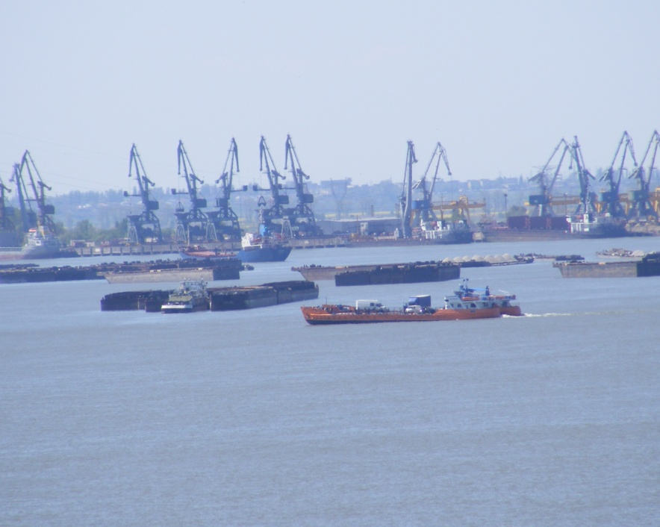
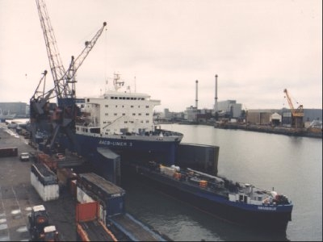
Orientări în transportul fluvial, limitele logistice ale acestuia
Coridoare europene pentru transport fluvial
Portul Mineralier Galaţi
Petrolier fluvial ieşind din cala navei Baco-Liner 3
Instituţii de învăţământ care formează personal calificat pentru activitatea de navigaţie pe ape interioare

Slide 33
Europa azi... TEN-T şi implementarea programului Naiades
Schimbările politice survenite după anul 1990 au determinat, la început cu paşi timizi, relansarea transportului fluvial european, unul din ţeluri fiind acela de descongestionare a traficului rutier.
Astfel în iulie 1996, Parlamentul European adoptă programul TEN-T care are ca principal scop dezvoltarea reţelei de transport intermodal la nivel european.
Astfel iulie 1996, Parlamentul European adoptă programul TEN-T care are ca principal scop dezvoltarea reţelei de transport intermodal la nivel european.
Dezvoltarea TEN-T presupune interconectarea şi interoperabilitatea reţelelor naţionale de transport precum şi accesul la acestea.
În 2020, TEN-T va include 89500 km de drumuri şi 94000 km de cale ferată, incluzând aproximativ 20000 km de linii de mare viteză, pe care să se circule cu o viteză de cel puţin 200 km/h.
Sistemul de căi navigabile interioare va măsura 11250 km, care vor include 210 porturi fluviale. Reţeaua TEN-T va include, de asemenea, un număr de 294 de porturi maritime şi 366 de aeroporturi.
Se poate spune că programul TEN-T include programul NAIADES, program care este în strânsă legătură cu implementarea RIS (River Information Services).
Promovarea transportului pe ape interioare
Lansat în 2006, programul NAIADES, urmăreşte cinci obiective:
1-Dezvoltarea condiţiilor de piaţă;
2-Modernizarea flotei;
3-Dezvoltarea capitalului uman;
4-Îmbunătăţirea imaginii transportului fluvial;
5-Dezvoltarea infrastructurii

Slide 34
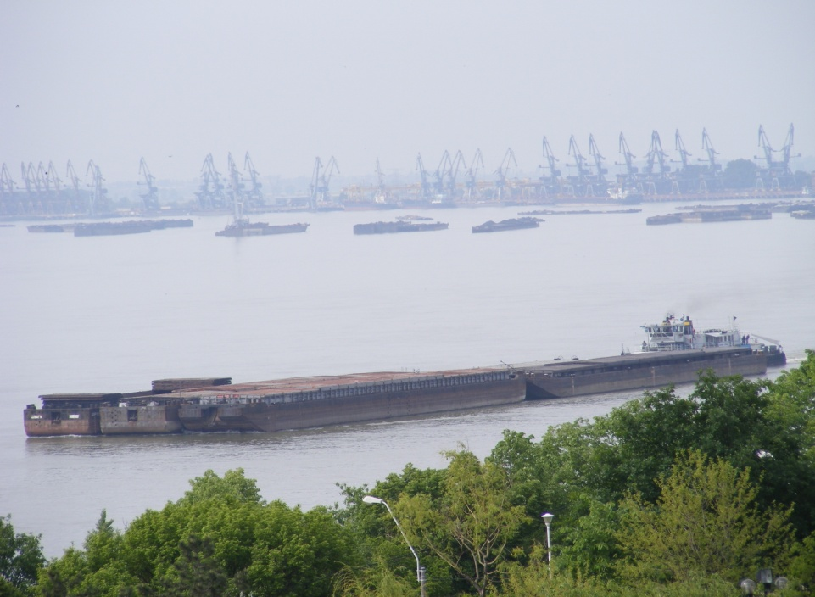
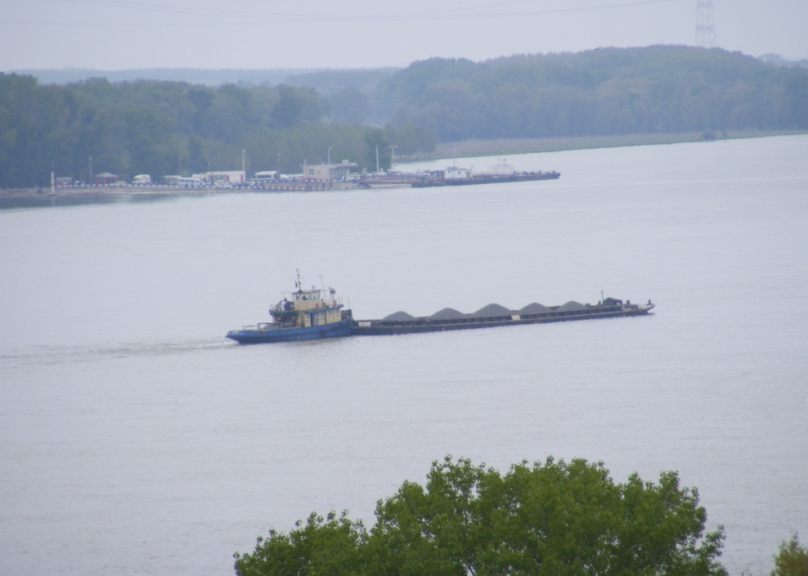
Despre limitele logistice ale transportului fluvial …spicuiri
Inflenţa regimului hidrologic al cursului de apă pe care trebuie desfăsurată activitatea de transport poate limita capacitatea de transport (de încărcare a barjelor, slepurilor, etc).
Gabaritele de navigaţie permise pe anumite sectoare de drum, de cele mai multe ori fiind în strânsă corelare cu regimul hidrologic existent în acel moment, pot limita sau chiar exclude posibilitatea efectuării transportului.
Caracteristicile şi tipul mărfii trebuie corelate cu capabilitatea şi capacitatea reală de transport a navei funcţie de condiţiile hidro-meteorologice prognozate.
Capacităţile porturilor şi bazinelor de primire a mărfurilor şi posibilităţile preluării mărfurilor pentru transportul lor în teritoriu folosind alte mijloace.
Amplasarea porturilor ţinând cont de contextul economico-industrial al zonei poate determina transportul preponderent al unor tipuri de mărfuri, porturile fiind dotate numai cu capacităţi de încărcare-descărcare specifice (exemplu...Portul Mineralier Galaţi).

Slide 35
Distribuţia-componentă a mixului de marketing
PRODUSUL
MIXUL
DE
MARKETING
PRETUL
PROMOVAREA
DISTRIBUTIA
CANALE
DE
MARKETING
DISTRIBUTIA
FIZICA

